Slide 1
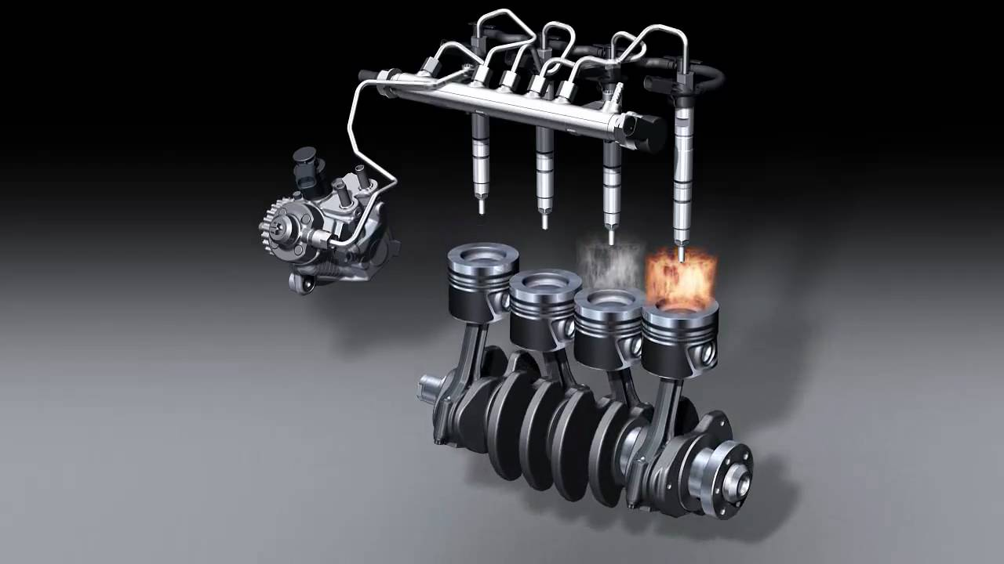
MOTORES DIESEL

Slide 2
INTRODUCCIÓN
Los motores diesel no necesitan de circuito de encendido para realizar la combustión, ya que en el momento que se inyecta el combustible este arde espontáneamente, gracias a que las condiciones en la cámara de combustión alta presión y temperatura. Para acelerar solo se inyecta más combustible (en ciclo Otto entra más aire y se aporta el combustible necesario.
Por la admisión solo entra aire
La relación de compresión es más alta
Requiere que la inyección se realice en el cilindro adecuado en el momento oportuno para que la combustión sea correcta.
La bomba de alta presión es la encargada de todo el proceso.

Slide 3
TIPOS DE SISTEMAS
Sistemas mecánicos
Sistemas con electrónica
Bomba en línea
Bomba rotativa (pistón axial y pistones radiales)
Bomba en línea con electrónica
Bomba rotativa con electrónica (pistón axial y pistones radiales)
Inyector bomba
Common rail (conducto común)

Slide 4
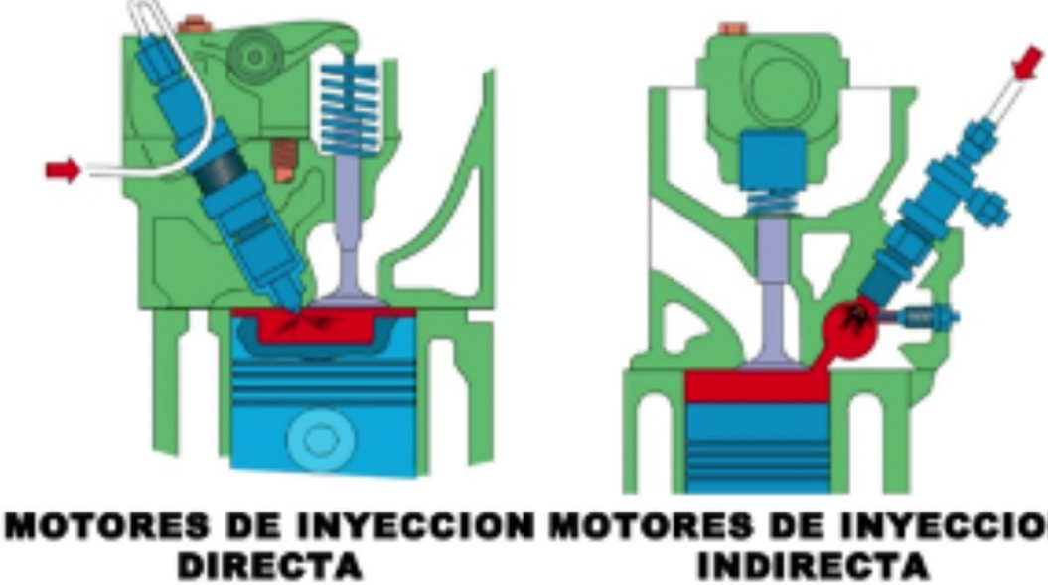
LUGAR DE INYECCION
Según el lugar donde se produzca la inyección se puede considerar como inyección directa e indirecta, aunque realmente es directa en cámara de combustión o directa en precámara (desuso pero no necesita tanta presión ni produce tantas vibraciones.

Slide 5
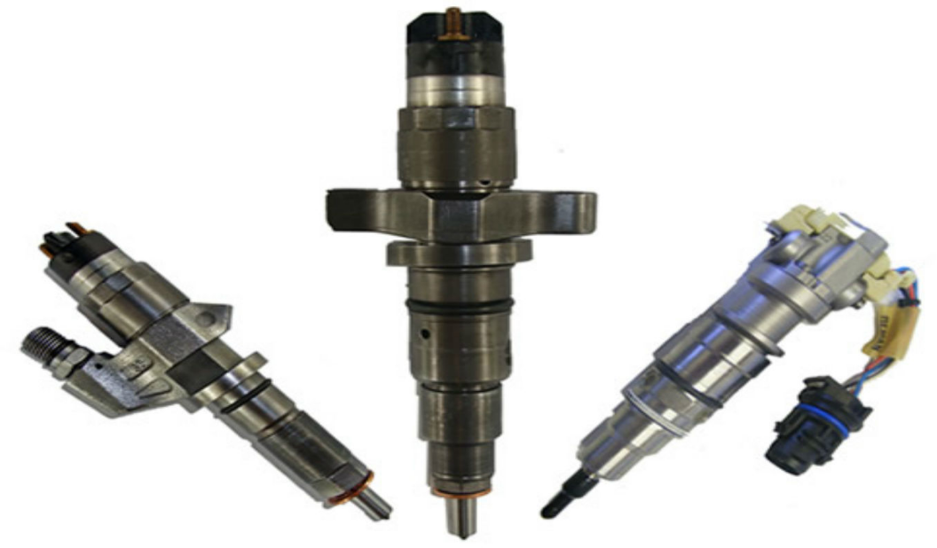
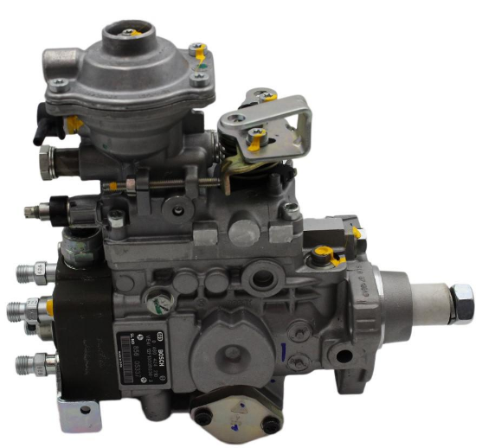
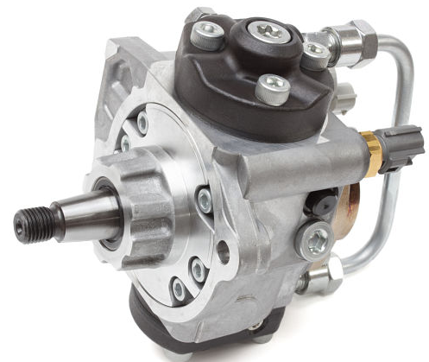
PARTES COMUNES
INYECTORES: Son los encargados de pulverizar el combustible dentro de la cámara de combustión pueden ser mecánicos o electrónicos.
BOMBA: Es la encargada de generar la presión de combustible y enviarlo al cilindro concreto en el momento preciso según las condiciones de uso (excepto conducto común que solo genera presión) necesita sincronismo con el motor. Las fases más típicas son mantener ralentí, régimen de giro máximo, aumentar el caudal al acelerar e inyectar antes cuantas más RPM.

Slide 6
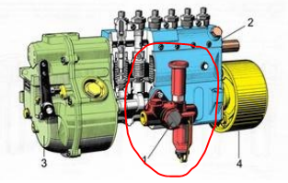
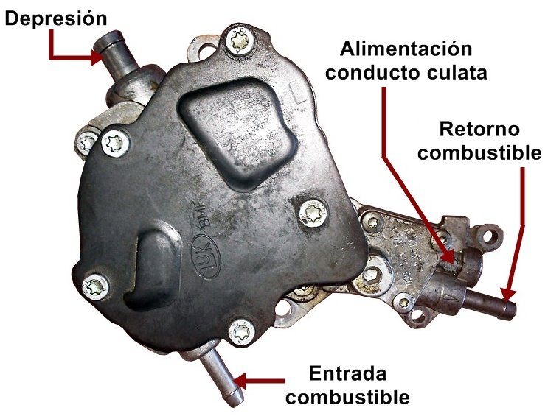
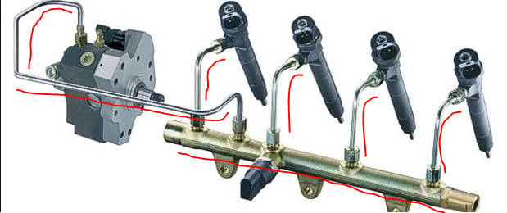
PARTES COMUNES
BOMBA ALIMENTACIÓN: Se encarga de mantener llena de combustible a la bomba principal.
CANALIZACIONES: Si son de alta presión (bomba hacia inyectores) son metálicas rígidas sino suelen ser flexibles de goma o plástico.

Slide 7
INYECTOR BOMBA
Solo estudiaremos el sistema usado en turismos y furgonetas.
Este sistema de inyección posee un conjunto (bomba de alta, gestión e inyector) por cada cilindro.
Cada uno de los elementos es accionado mecánicamente por una leva en el árbol de levas diseñado ex profeso.
Requiere de una bomba de alimentación.
La inyección se produce cuando la leva pisa al conjunto comprimiendo el combustible y si la válvula de regulación está cerrada el combustible vence al muelle del inyector y comienza la inyección. Esta finaliza cuando abre la válvula antes mencionada.

Slide 8
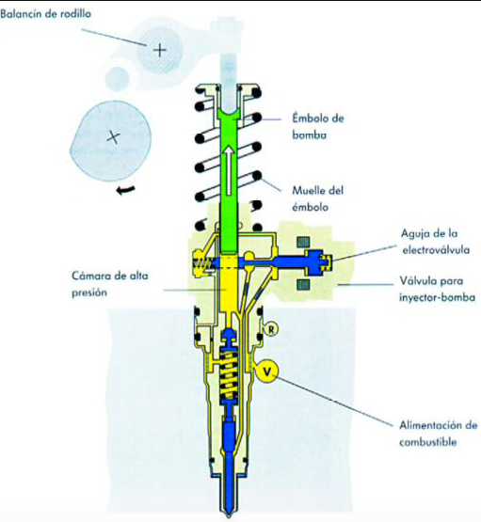
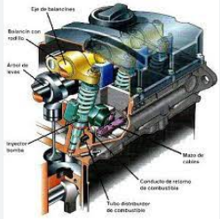
INYECTOR BOMBA
Estos sistemas poseen preinyecciones y si llevan filtro de partículas pos inyecciones.
Hasta 2200 bar de presión

Slide 9
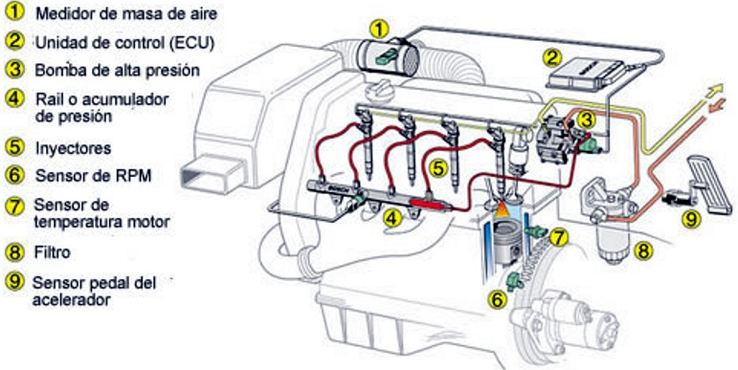
COMMON RAIL (CONDUCTO COMÚN)
Este es el único sistema utilizado a día de hoy ya que es el único que no depende mecánicamente del giro del motor solo para generar presión la bomba.

Slide 10
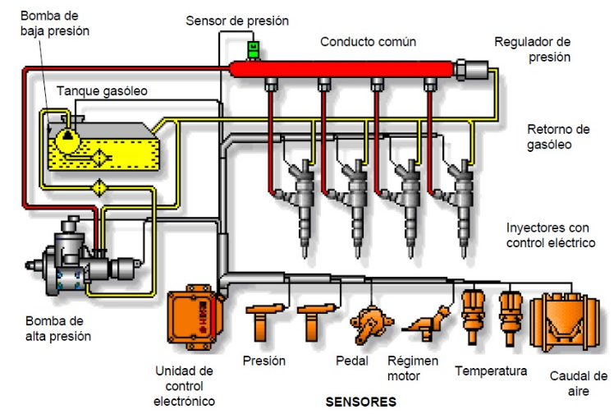
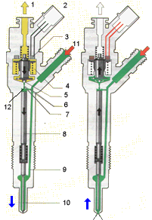
COMMON RAIL (CONDUCTO COMÚN)

Slide 11
COMMON RAIL (CONDUCTO COMÚN)
El funcionamiento básico se basa en que la bomba gracias al giro del motor genera presión, el combustible a presión se envía a un depósito llamado rampa de inyección, de esta rampa salen los tubos que conectan con los inyectores y estos funcionan exclusivamente cuando la electrónica los acciona.
Este sistema al igual que los anteriores requiere sensores diversos y tiene regulador de presión, retorno y todos los elementos para su correcta gestión.
A grandes rasgos es un sistema directo de gasolina pero diesel a más presión y con mayores capacidades de los inyectores.

Slide 12
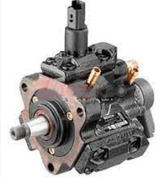
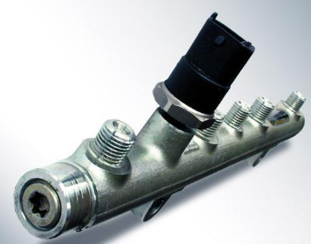
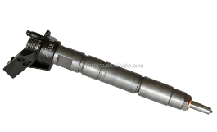
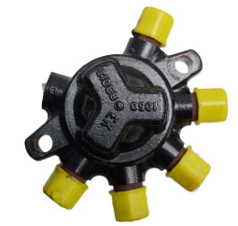
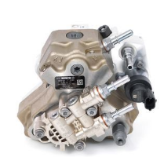
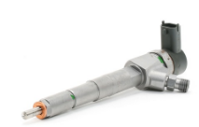
COMMON RAIL (CONDUCTO COMÚN)
Rampas
Inyectores
Bombas

Slide 13
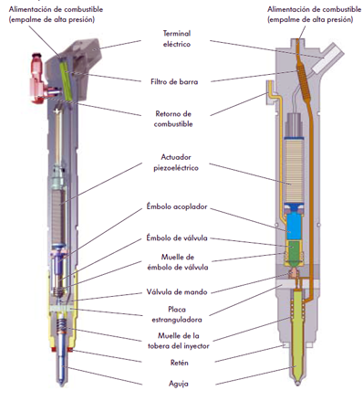
COMMON RAIL (CONDUCTO COMÚN)
Este sistema requiere de varios sensores y actuadores para conocer la posición de todos los pistones y perfectamente calculado el aire que entra a cada uno de ellos.
Los inyectores tienen la capacidad de pulverizar varias veces por ciclo (preinyecciones, inyecciones principales y postinyecciones) logrando reducir las vibraciones y las emisiones calentando los sistemas anticontaminación.

Slide 14
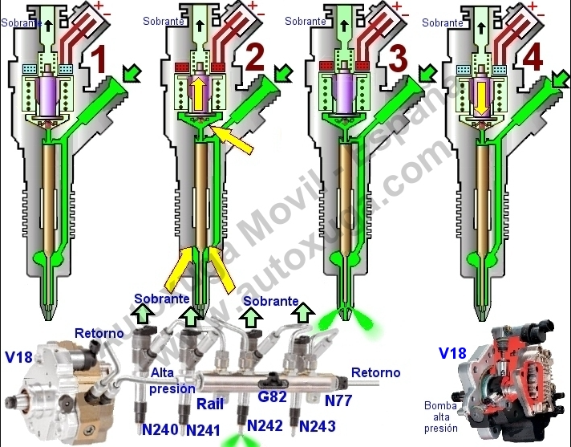
COMMON RAIL (CONDUCTO COMÚN)
La inyección se logra cuando la centralita activa la válvula del inyector.

Slide 15
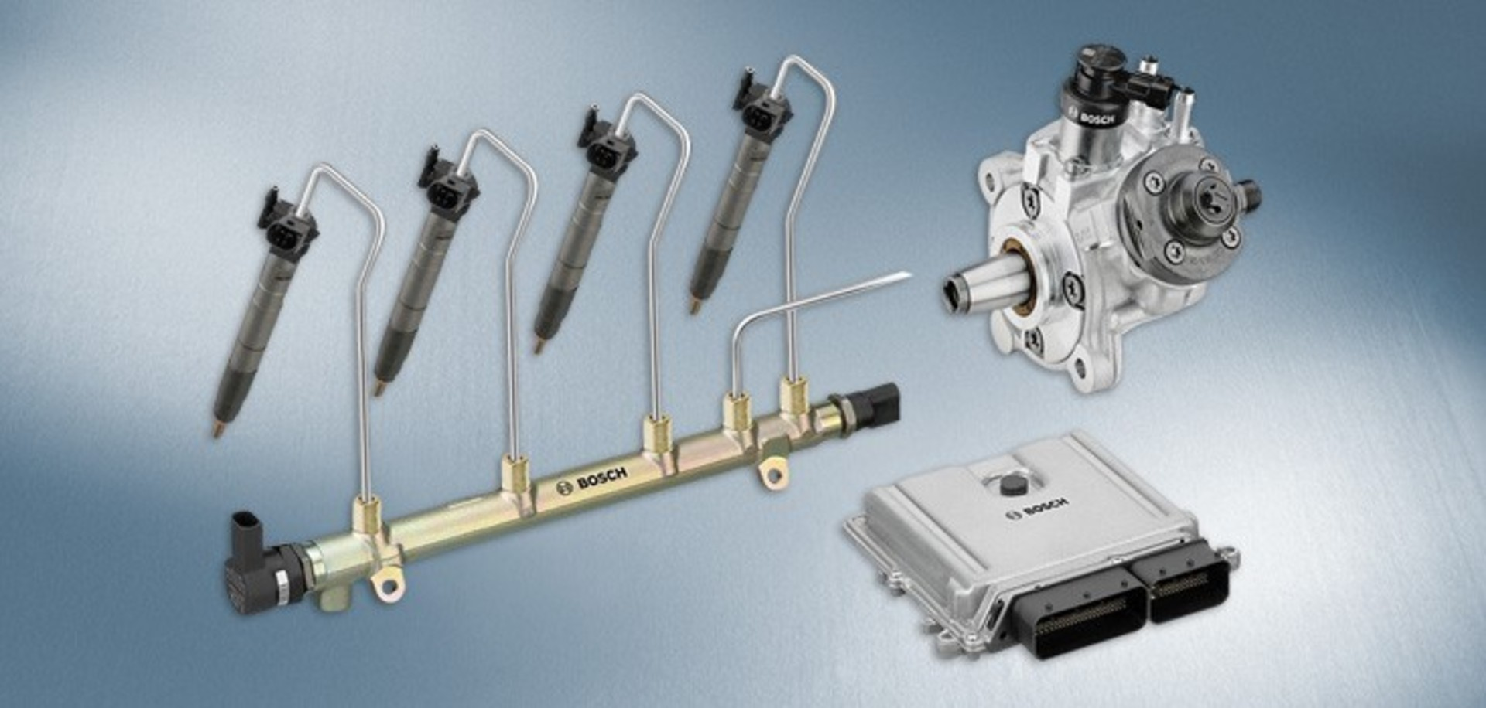
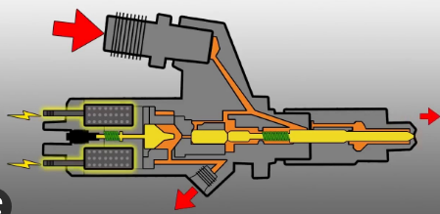
COMMON RAIL (CONDUCTO COMÚN)
https://www.autoxuga.com/averiasrecibidas/tecnologiacomponentesautomovil/ubicacionyfalloscomponentescoches/3CRCommonRail_Inyectores.html

